Slide 1






업무분장
윤희성 팀장
한동일 부팀장
김동관
박종현
최선영
개발 환경 구축
프로젝트 총괄 및 통합
DB 모델링
DB서버 및 웹서버 관리
EGOV 관련 작업
화면 디자인
파트공통 사용 기능
DB 모델링
주문서목록
생산계획 관리
생산계획 조회
생산지시 관리
생산지시 조회
생산공정 관리
공정진행현황
대시보드
DB 모델링
입고자재 관리
입고자재 조회
출고자재 조회
반품자재관리
반품자재 조회
재고조정 관리
재고조정 조회
재고조회
대시보드
DB 모델링
설비등록
설비조회
정기정검 조회
비가동 관리
출력물 기능
DB 모델링
공통코드 관리
불량코드 관리
자재정보 관리
제품BOM 관리
제품공정흐름 관리
통계

Slide 2
MES 프로젝트
팀장 - 윤희성
부팀장 - 한동일
팀원 - 김동관 박종현 최선영
OneTouch

Slide 3
목차
01. 프로젝트 개요
개발동기 / 시스템구상
05. DB 설계
02. 개발환경
06. 화면구현
03. 개발기간
07. 시연
04. 업무분석
업무흐름도 / 배경도 / 자료흐름도
08. 마무리
기대효과 및 발전방향 / Q&A

Slide 4
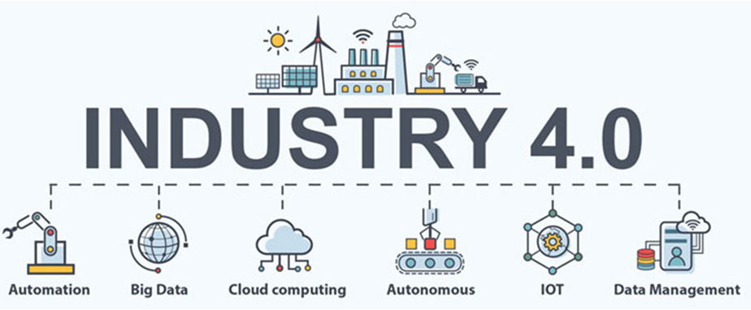
01 프로젝트 개요 - 개발동기
스마트팩토리란?
설비와 기계의 센서(IoT)로 데이터 실시간 수집 · 분석
공장의 모든 상황과 데이터를 실시간으로 정리하여 확인 가능
데이터 분석을 통해 스스로 제어되는 공장 시스템

Slide 5

01 프로젝트 개요 - 개발동기
1. 제조활동을 실시간 모니터링하고 동기화
2. 물류 및 작업내역 추적관리, 상태파악, 불량 관리
3. 생산활동 최적화를 위한 제어 및 제반활동 지원 통해 공정의 효율성 증대

Slide 6

01 프로젝트 개요 - 벤치마킹
벤치마킹
MES 전문 회사의 솔루션을 벤치마킹
가상의 공장 설정
가상의 회사에서 사용할 업무로직과 흐름 결정
그에 맞는 프로그램 개발

Slide 7



















02 개발환경

Slide 8
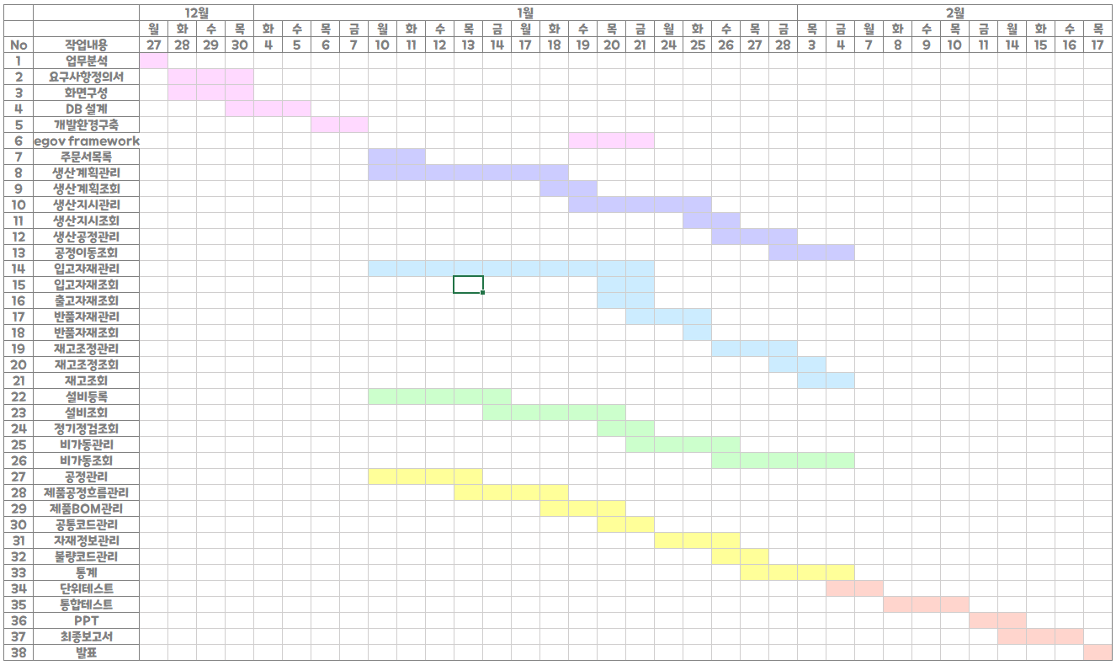
03 개발기간

Slide 9
04 업무분석 - 업무흐름도
영업
생산
자재
설비
주문서조회
주문서 확인
생산계획
부족 재고확인
자재재고관리
설비관리
생산계획서 작성
생산지시
자재입고
설비수리
자재출고
생산지시서 작성
공정관리
이상시 수리요청

Slide 10
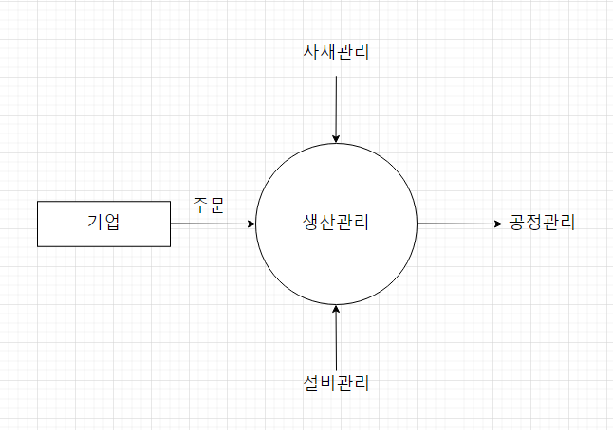
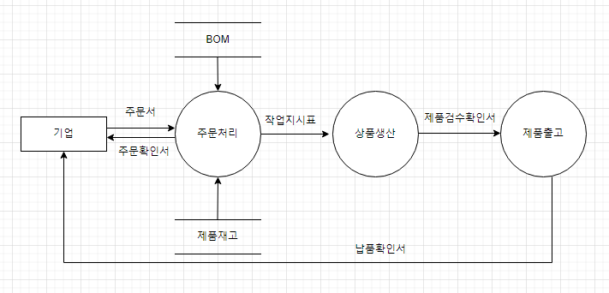
04 업무분석 - 배경도 & 1차 자료흐름도
<배경도>
<1차 자료흐름도>

Slide 11
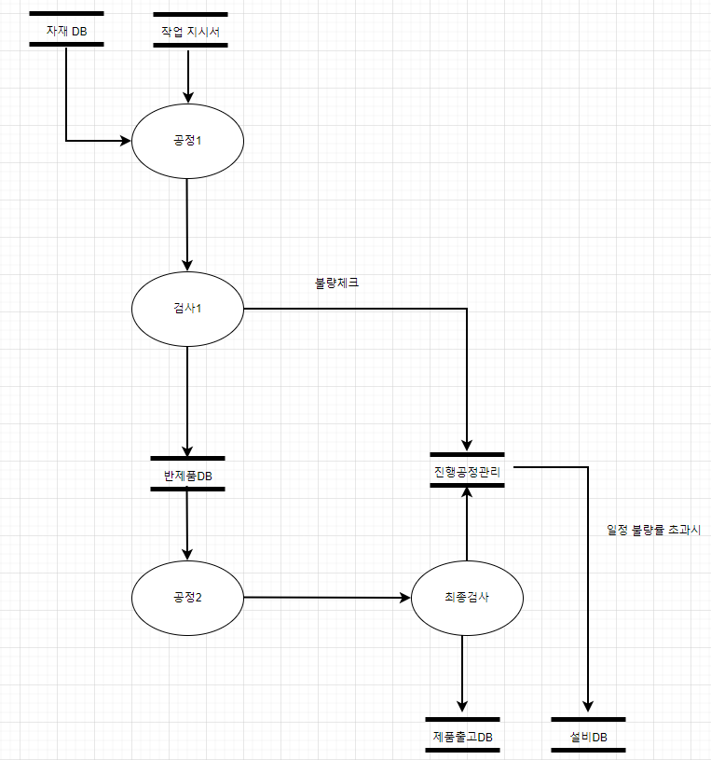
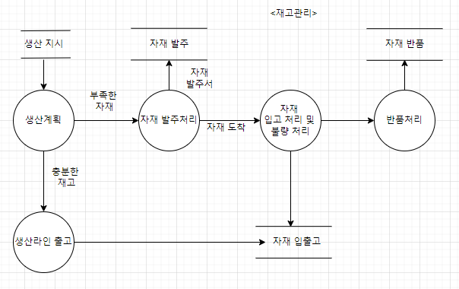
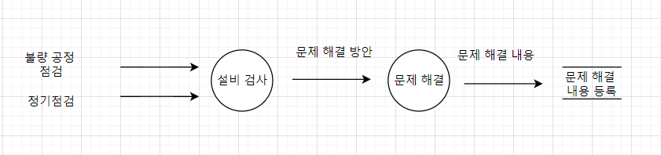
04 업무분석 - 자료흐름도
<생산 자료흐름도>
<자재 자료흐름도>
<설비 자료흐름도>

Slide 12
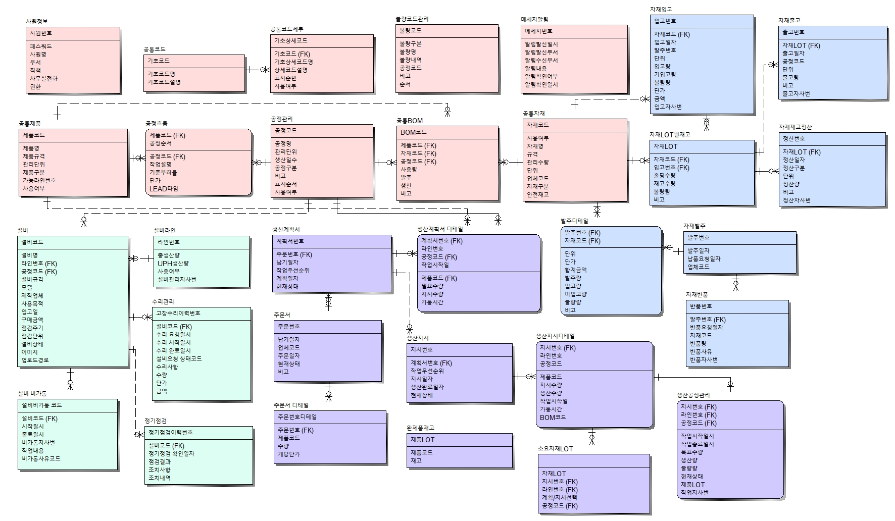
05 DB설계 - 논리적모델
공통관리
설비관리
자재관리
생산관리

Slide 13
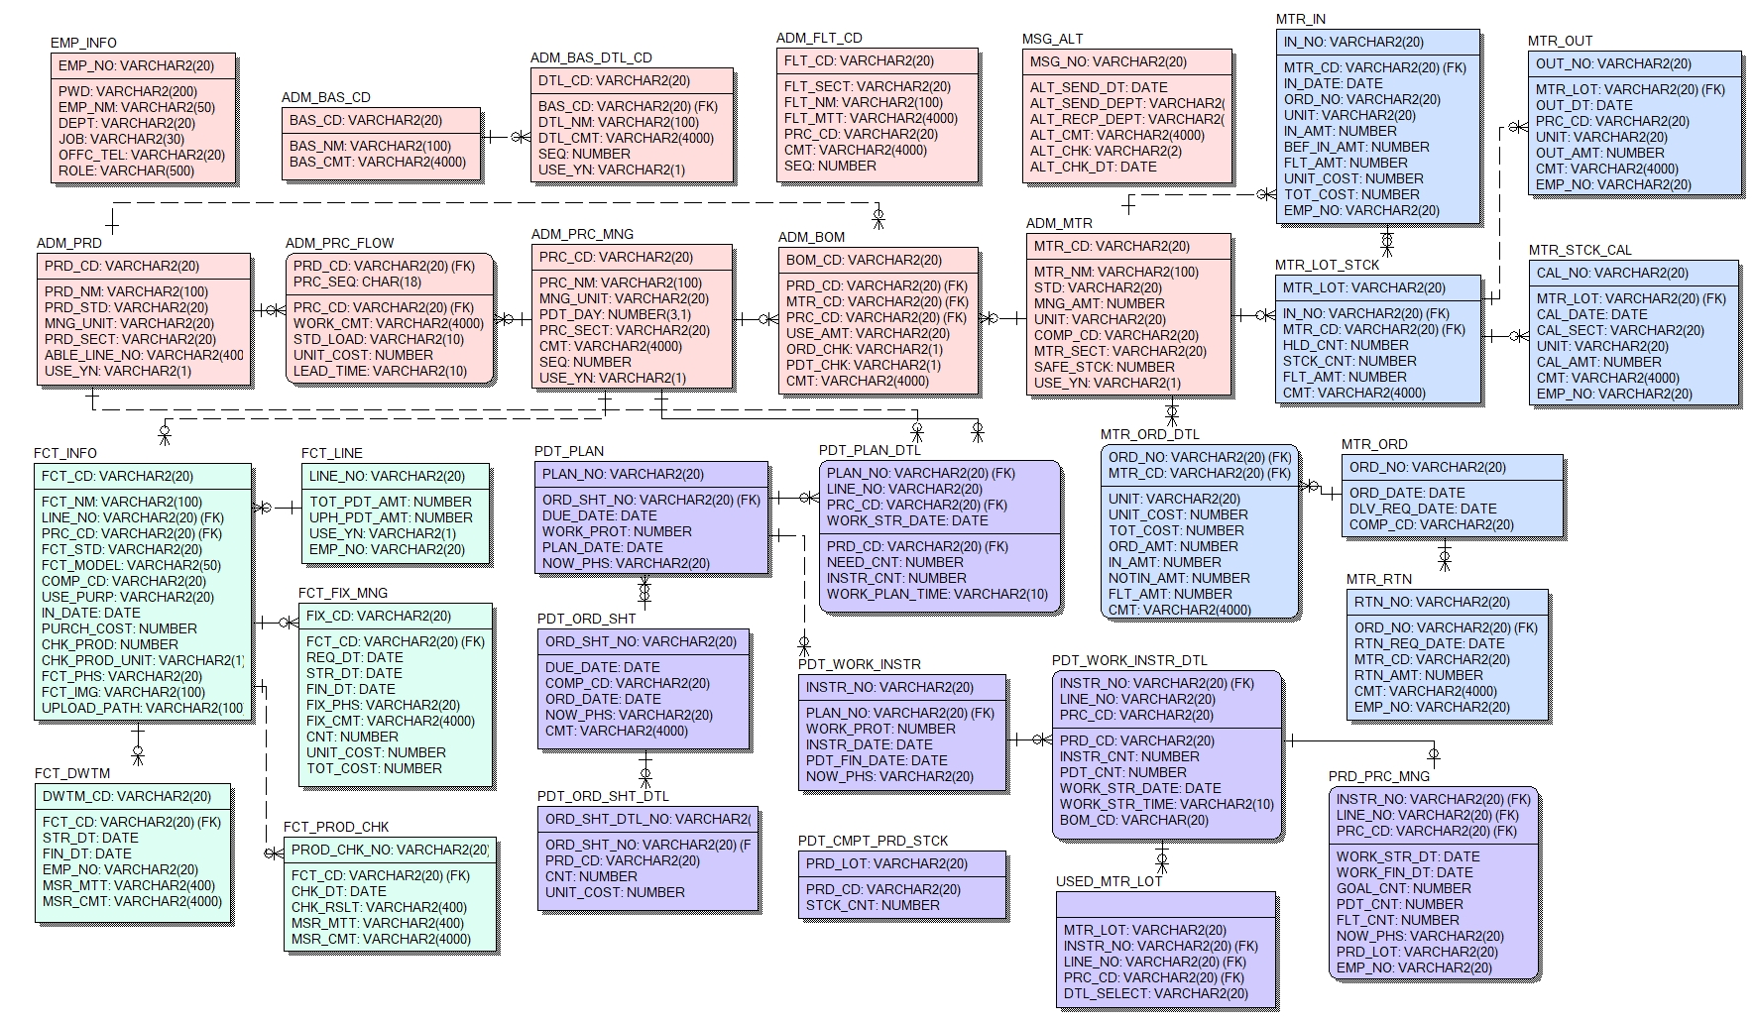
05 DB설계 - 물리적모델
공통관리
설비관리
자재관리
생산관리

Slide 14
06 화면구현 - 로그인

Slide 15

로그인화면

Slide 16
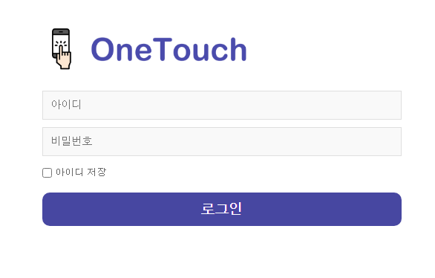
로그인화면

Slide 17
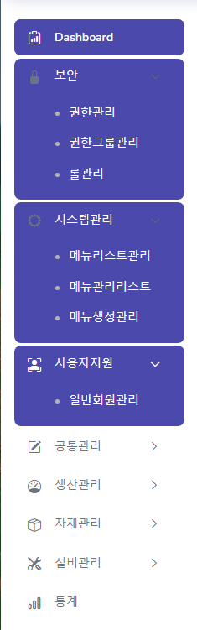
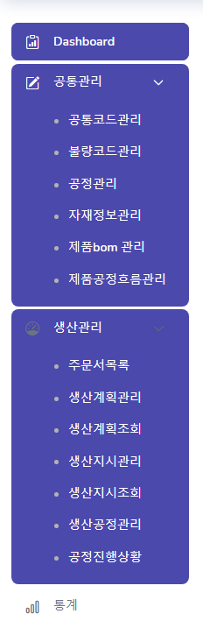
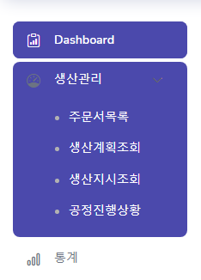
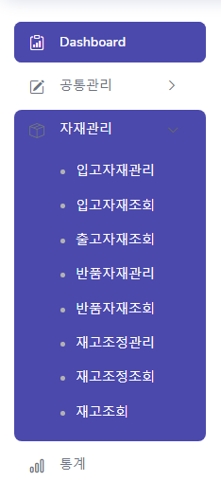
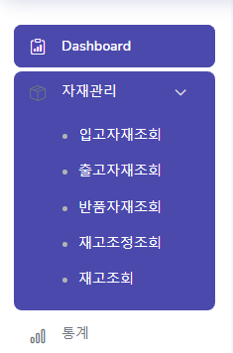
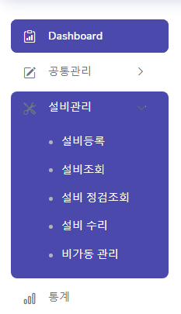
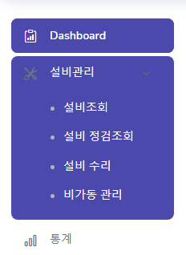
로그인화면
로그인한 사용자의 권한에 따라 다르게 보이는 메뉴
관리자
생산관리자 / 생산직원
자재관리자 / 자재직원
설비관리자 / 설비직원
으로 다른 메뉴를 확인할 수 있음

Slide 18
06 화면구현 - 사용자관리

Slide 19
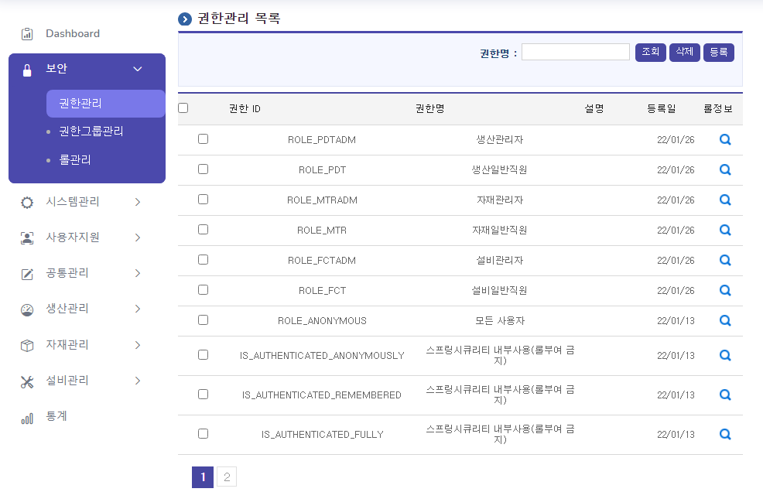
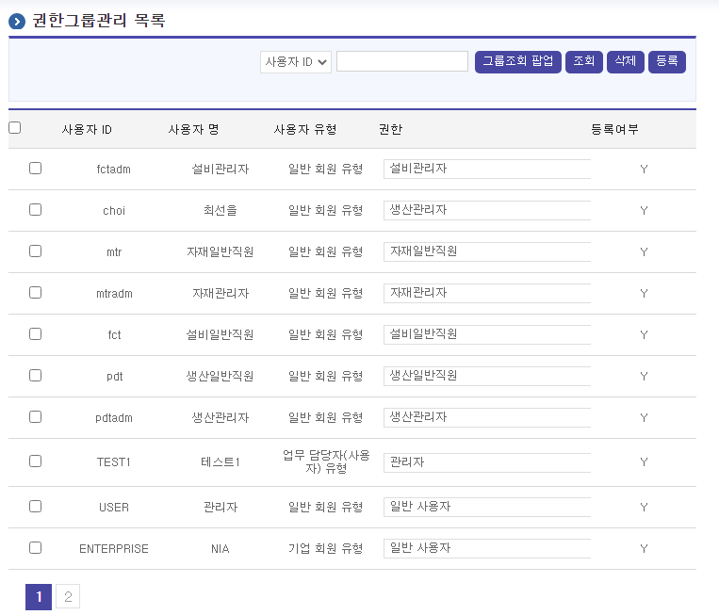
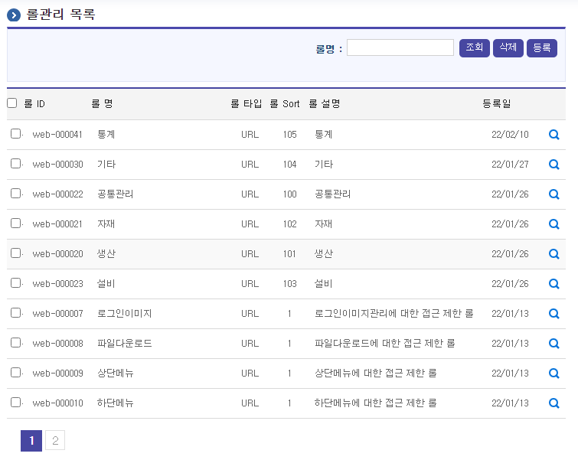
권한관리

Slide 20
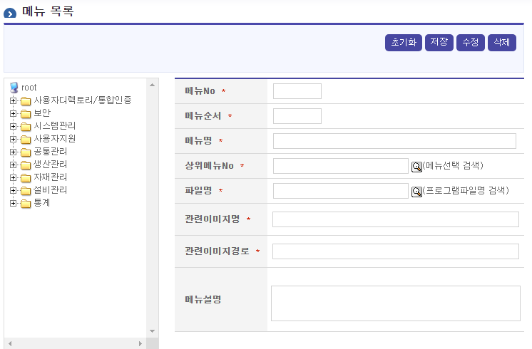
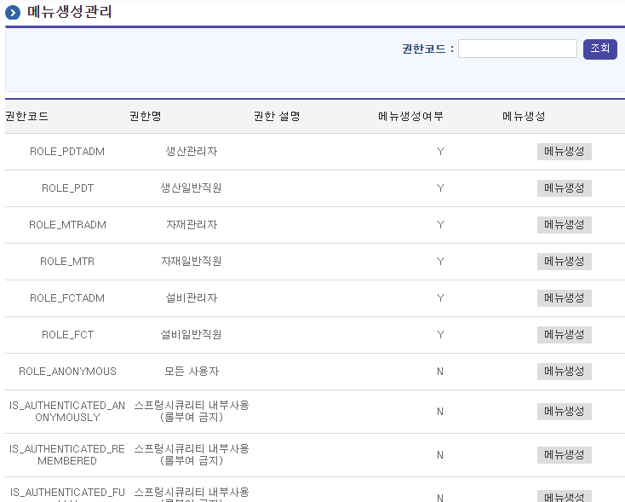
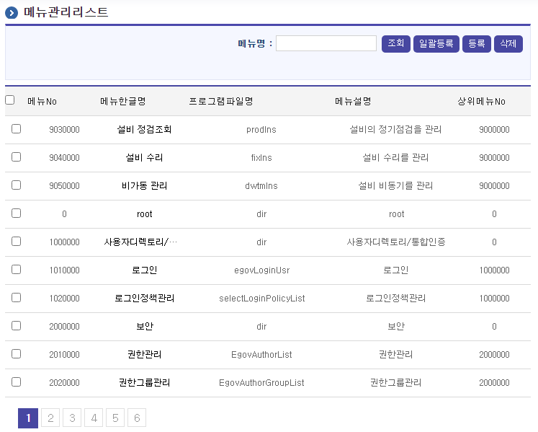
메뉴관리

Slide 21
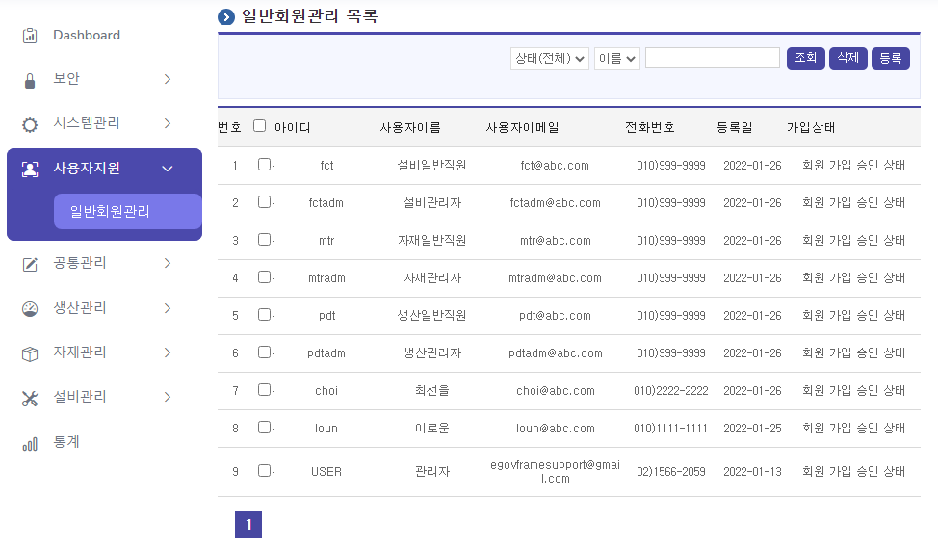
사용자관리

Slide 22
06 화면구현 - 공통관리

Slide 23
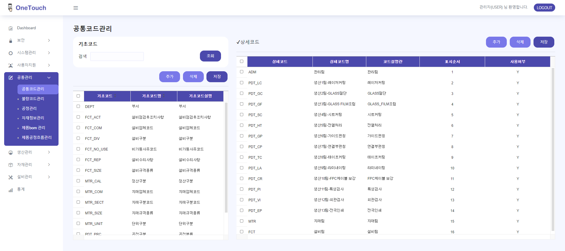
공통코드관리 - 전체페이지
공통적으로 사용하는 코드를 관리하는 페이지

Slide 24
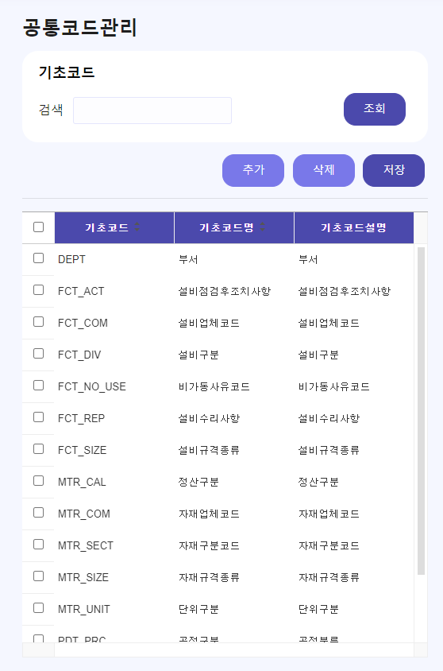
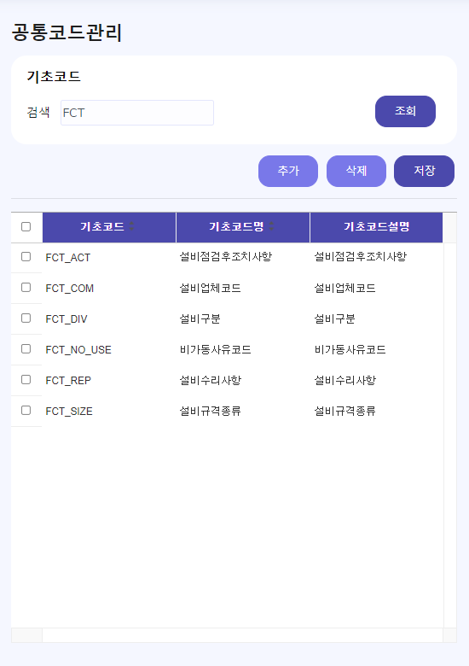
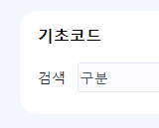
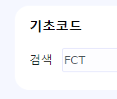
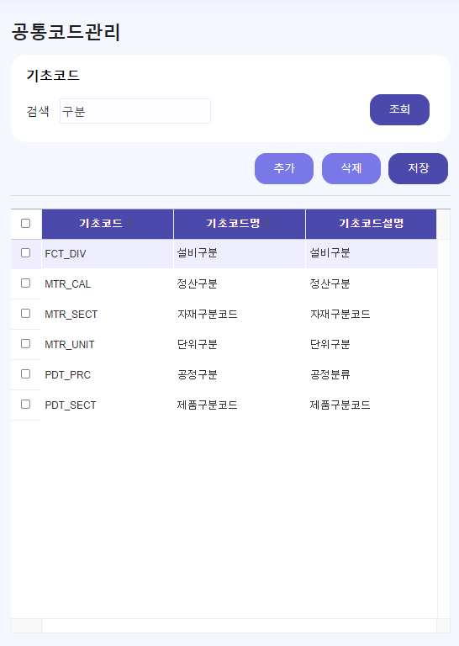
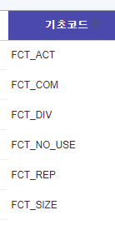
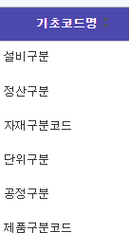
공통코드관리 - 기초코드 조회
기초코드에 포함된 글자로 검색 가능
기초코드명에 포함된 글자로 검색가능
기초코드리스트

Slide 25
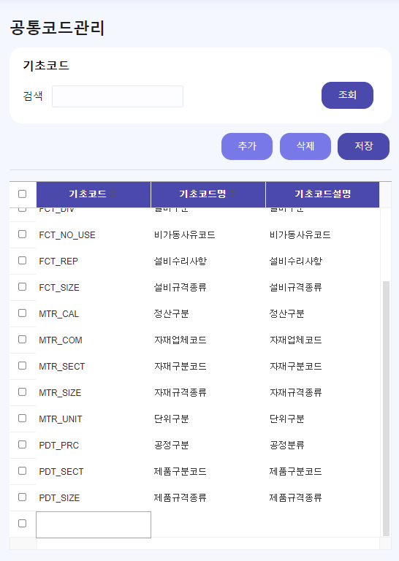
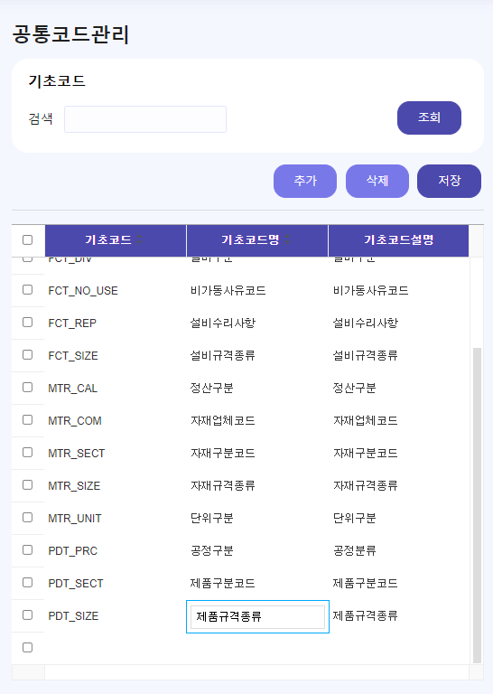
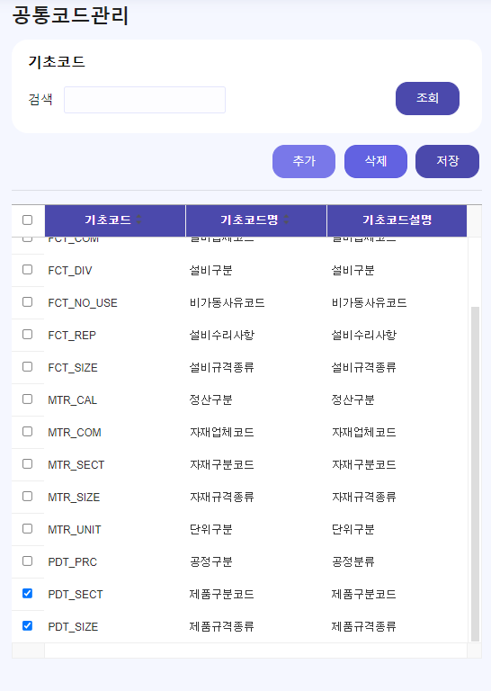
공통코드관리 - 기초코드 추가,수정,삭제
추가
수정
삭제

Slide 26
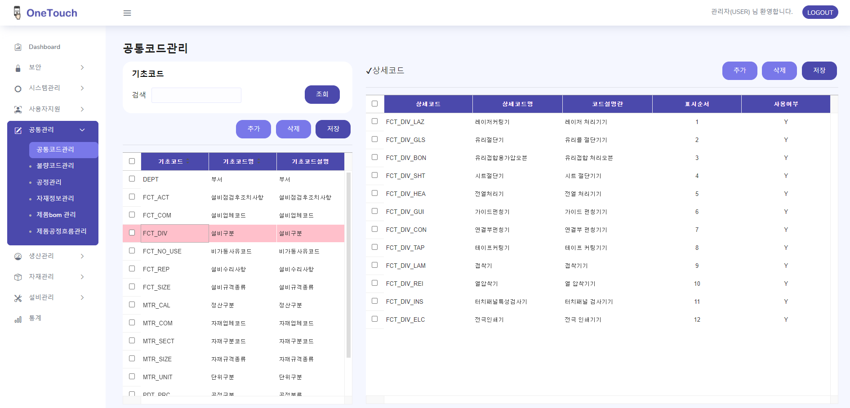
공통코드관리 - 상세코드조회
기초코드 클릭하면 클릭한
기초코드행의 색상이 바뀌면서 오른쪽에 상세코드 목록이 뜬다

Slide 27
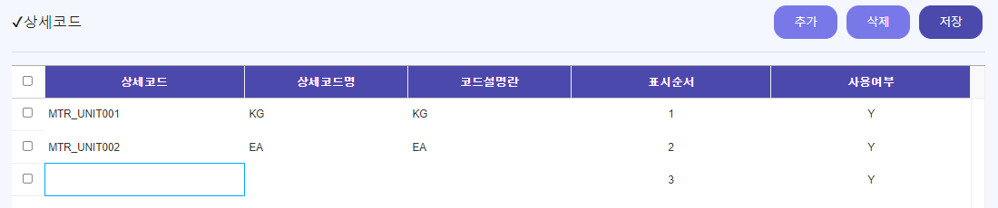
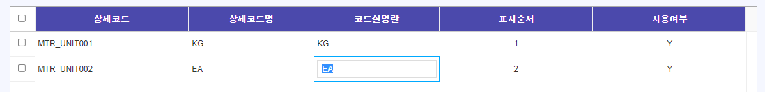
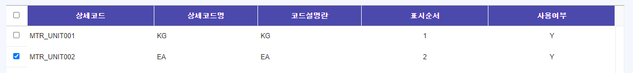
공통코드관리 - 상세코드 추가, 수정, 삭제
추가
수정
삭제

Slide 28
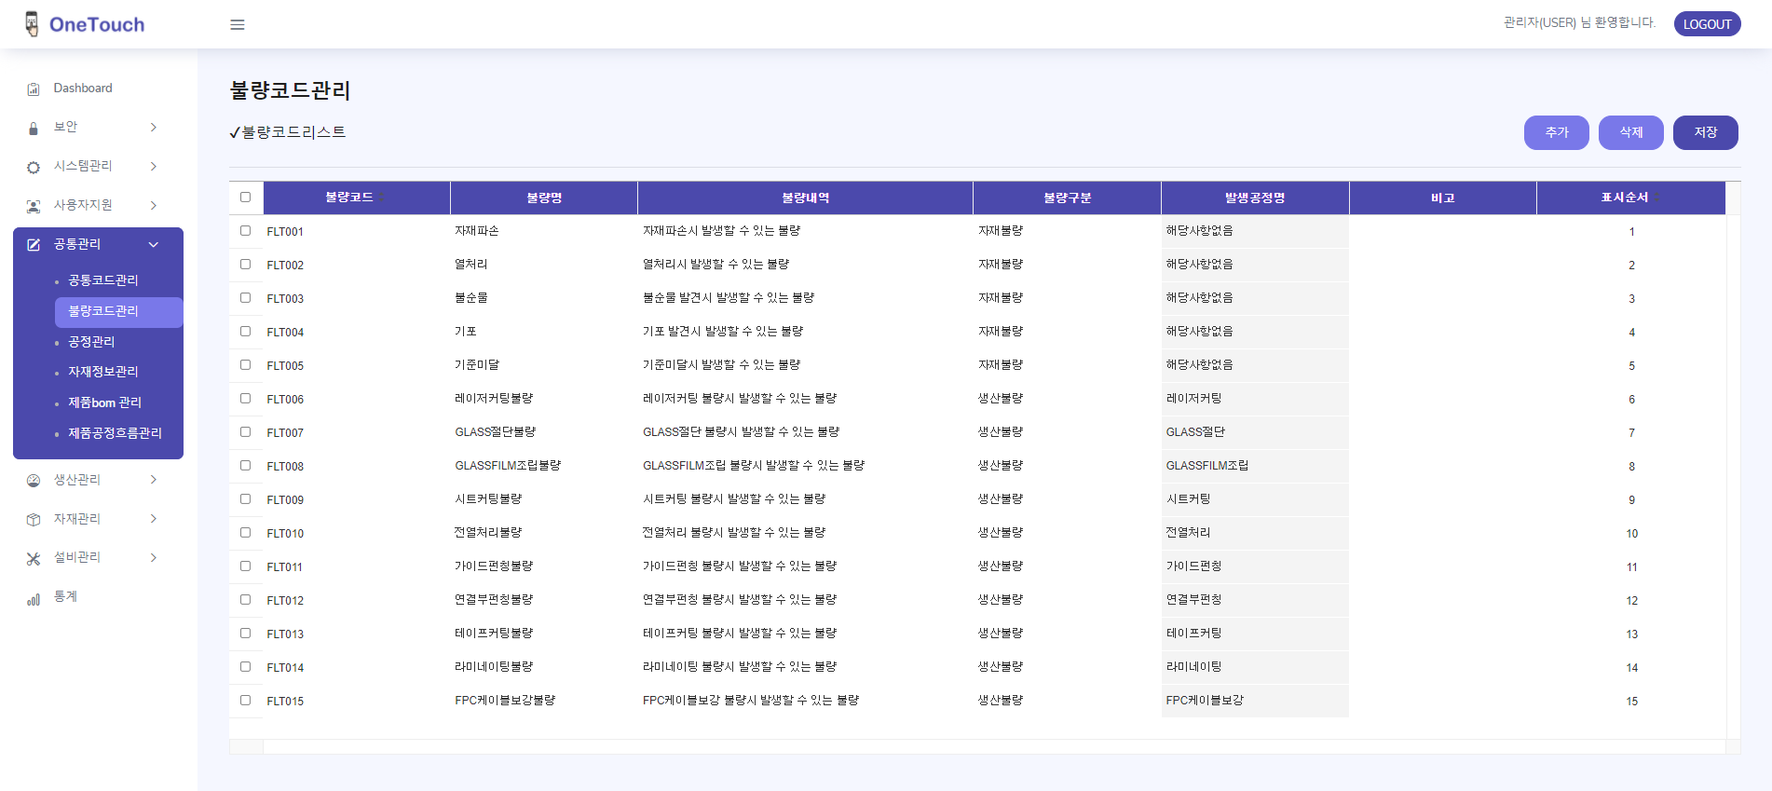
불량코드관리 – 전체 페이지
생산과정에서 혹은 자재에서 생길 수 있는 불량을 관리하는 페이지

Slide 29
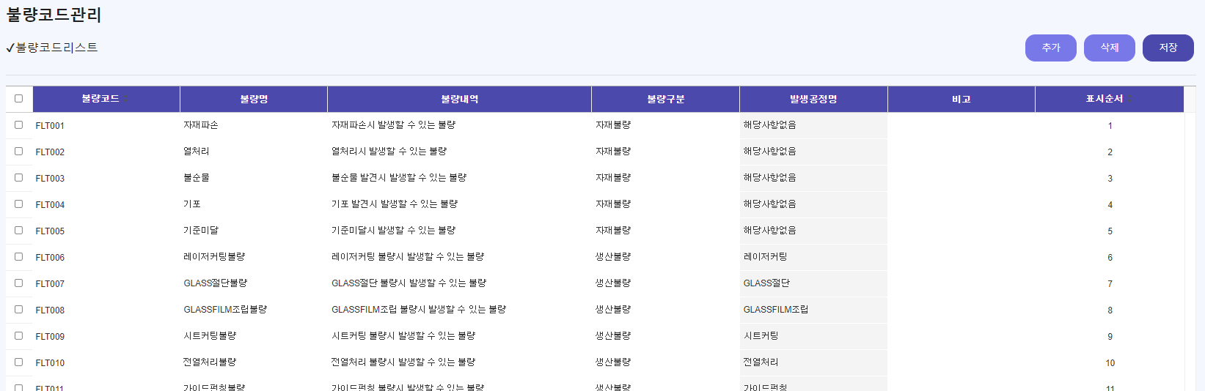
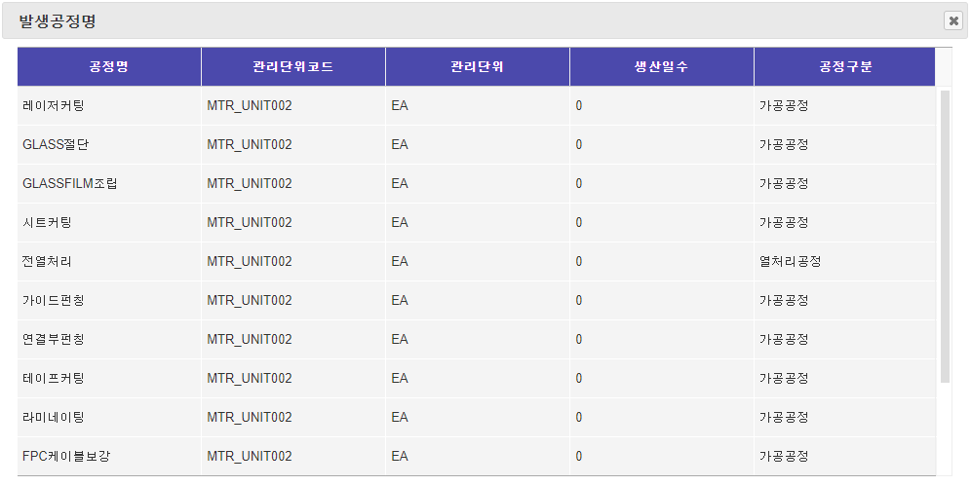
불량코드관리 - 발생공정 모달
발생공정명 컬럼을 더블클릭하면 모달창이 뜨고 모달창 내에서 다시 더블클릭하면 공정선택이 가능하다

Slide 30
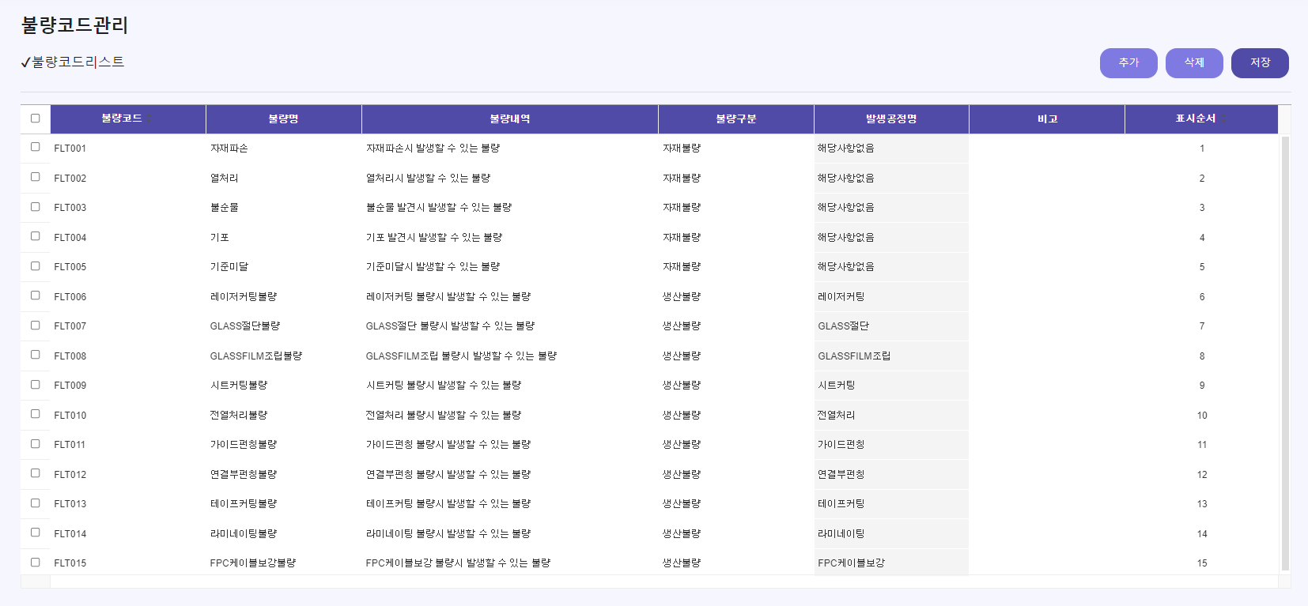
불량코드관리 - 불량코드 조회, 추가, 수정, 삭제
불량코드를 조회, 추가, 수정, 삭제할 수 있다.

Slide 31
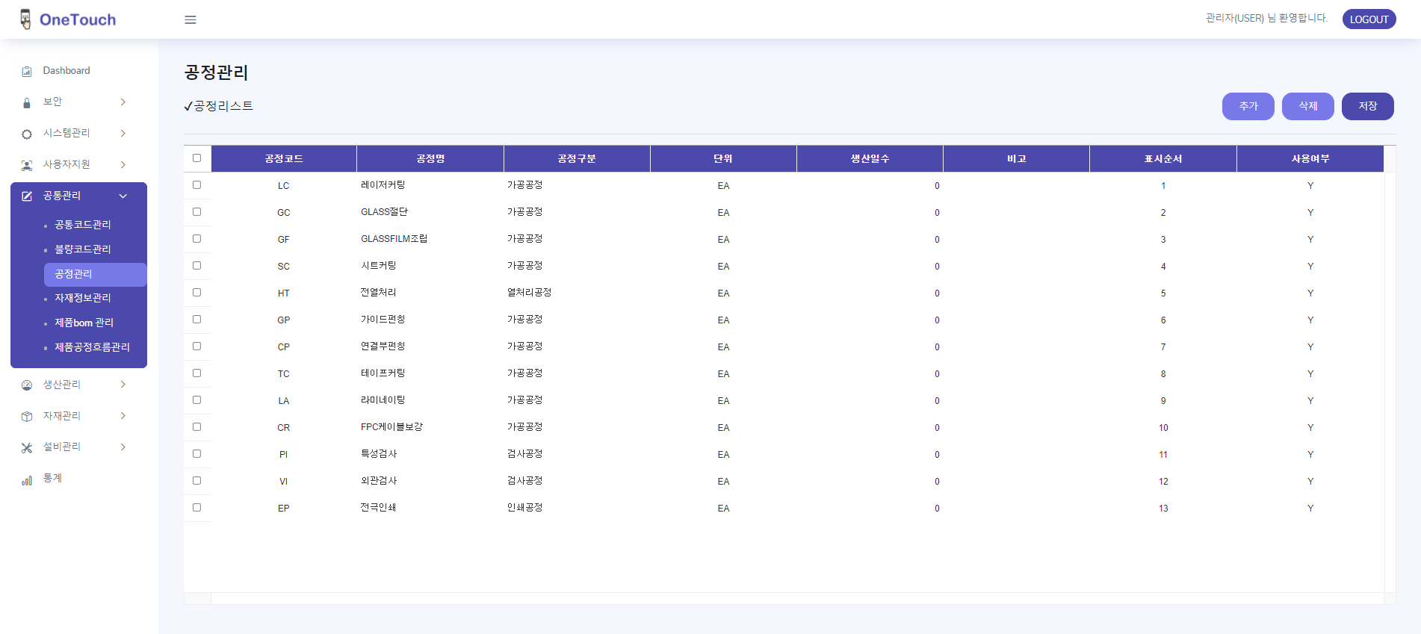
공정관리 – 전체 페이지
생산과정에서 쓰이는 공정을 관리하는 페이지

Slide 32
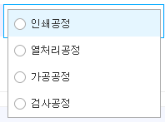
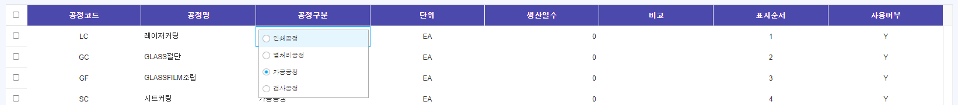
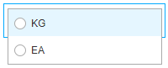
공정관리 - 공정구분, 단위 선택
공정구분과 단위를
더블 클릭하면
각각 리스트를 보여주고
선택할 수 있다

Slide 33
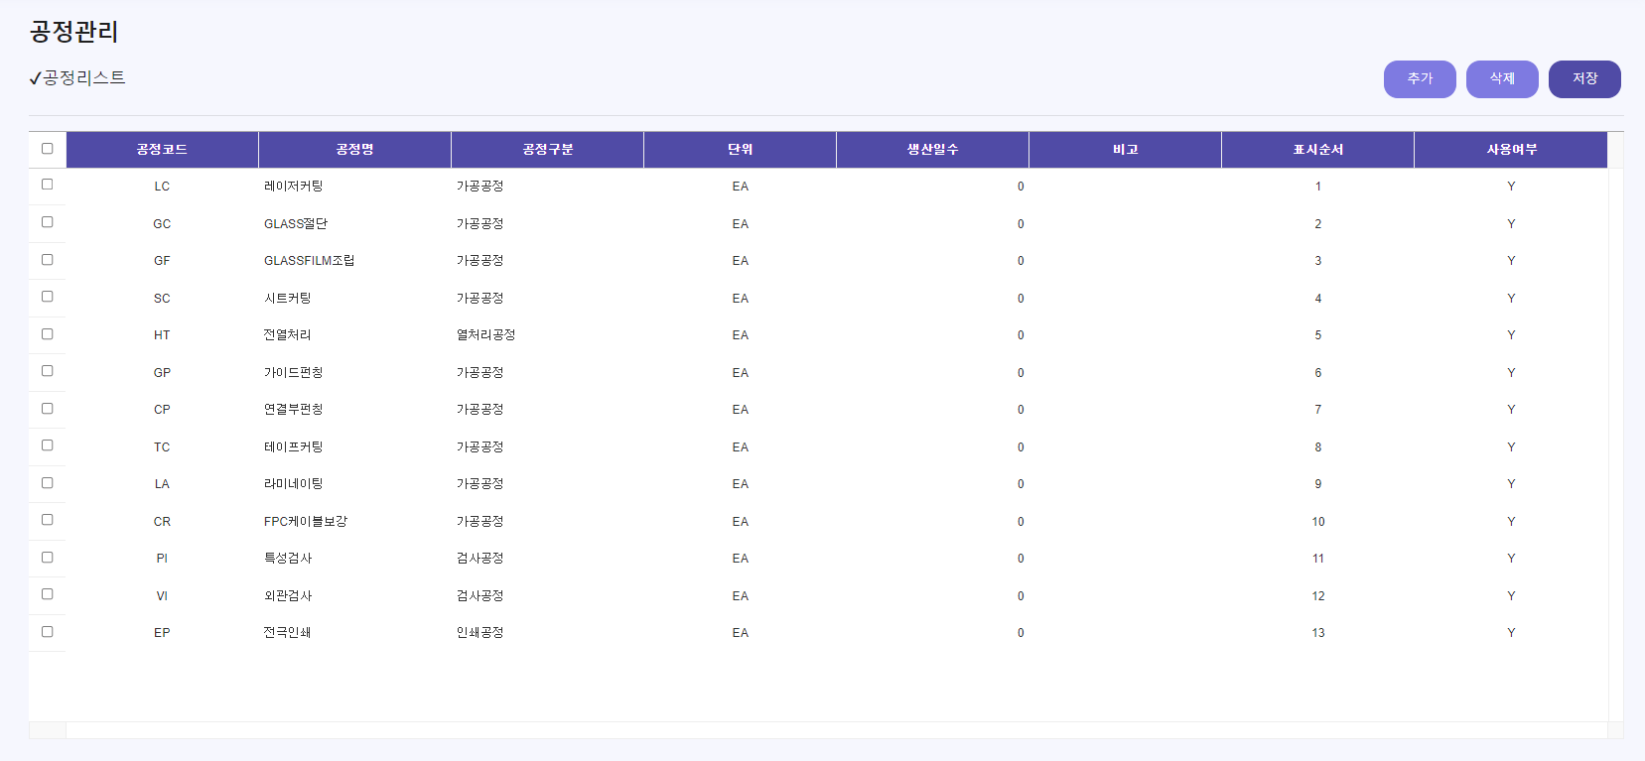
공정관리 - 공정코드 조회, 추가, 수정, 삭제
공정코드를 조회, 추가, 수정, 삭제할 수 있다.

Slide 34
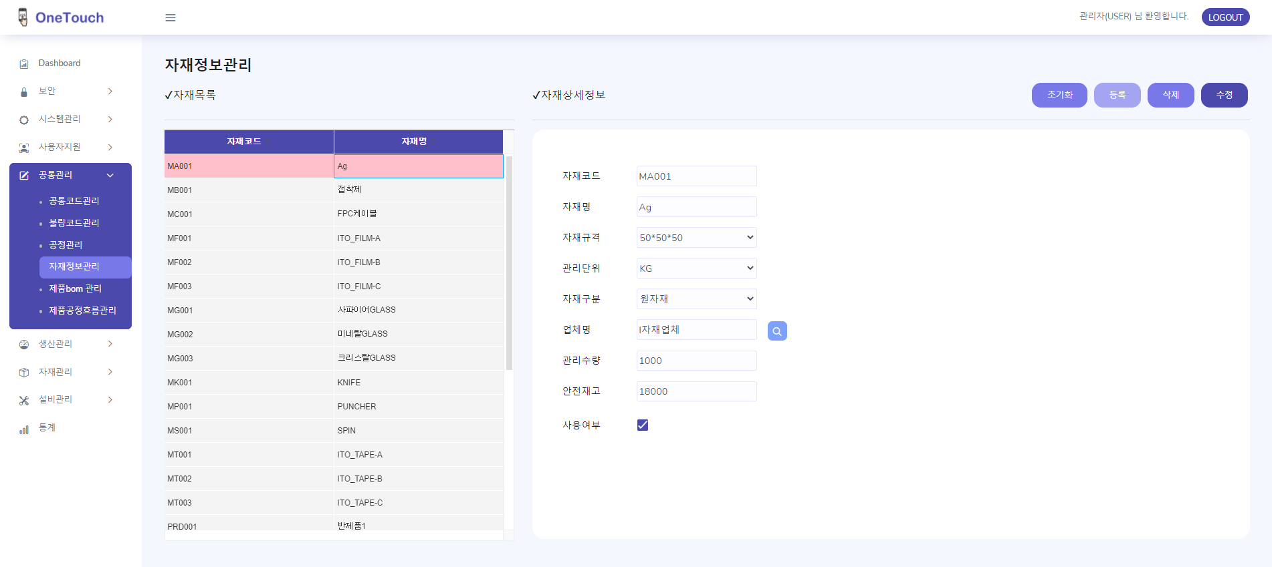
자재정보관리 - 전체페이지
자재의 정보를 관리하는 페이지

Slide 35
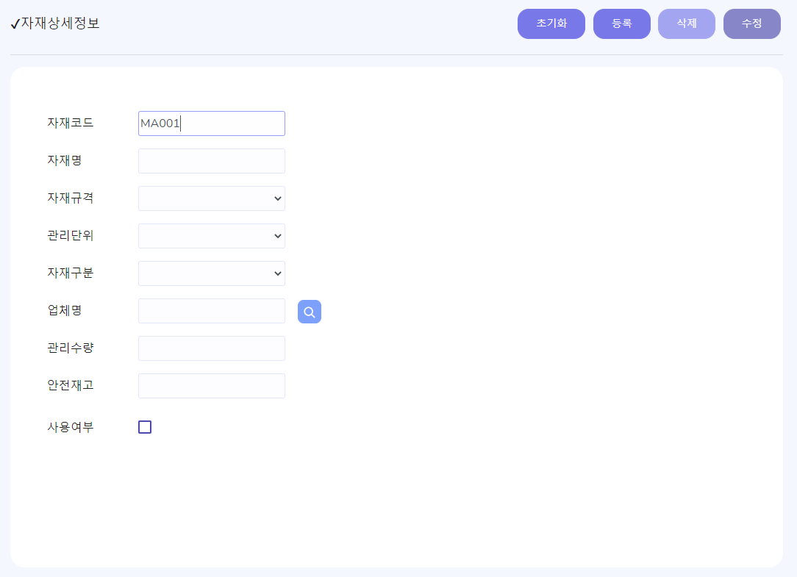


자재정보관리 - 자재검색
자재코드 칸에 값을
입력하고 엔터를 쳤을때
이미 등록된 자재면 기존 자재상세정보를 보여준다
등록되지 않은 자재면 등록가능한 자재코드라는 알림을 띄워준다

Slide 36

자재정보관리 - 자재 상세정보 조회
자재코드 클릭하면
클릭한 자재코드행의
색상이 바뀌면서
오른쪽에 자재 상세정보가 뜬다

Slide 37

자재정보관리 - 자재 추가, 수정, 삭제
자재코드를 추가, 수정, 삭제할 수 있다

Slide 38

제품BOM관리 - 전체페이지
제품에 사용되는 자재와 그 자재가 사용되는 공정을 관리하는 페이지

Slide 39



제품BOM관리 - 제품코드 모달
돋보기 버튼을 클릭하면
제품코드의 모달창이 뜨고
더블클릭하면 제품 정보가 자동 입력된다

Slide 40



제품BOM관리 - 사용공정명 모달
사용공정명을 더블클릭하면
공정 모달창이 뜨고 원하는 공정을 더블클릭하면 값이 입력된다
기존에 등록된 공정을 모달창에서 선택하면 이미 등록된 공정이라는
알림을 띄워준다

Slide 41


제품BOM관리 - 자재모달 및 알림
자재코드나 자재명을 더블클릭하면
자재 모달창이 뜨고 원하는 자재를 더블클릭하면 값이 입력된다
기존에 등록된 자재를 모달창에서 선택하면 이미 등록된 자재라는
알림을 띄워준다

Slide 42



제품BOM관리 - 제품 BOM 추가, 수정, 삭제
추가
수정
삭제

Slide 43

제품공정흐름관리 - 전체 페이지
제품의 정보와 그 제품의 공정과정흐름을 관리하는 페이지

Slide 44


제품공정흐름관리 - 제품BOM과 동기화
제품BOM
제품 bom에서 추가, 삭제, 수정되면
공정흐름에도 자동으로 추가, 삭제, 수정된다.
공정흐름

Slide 45

제품공정흐름관리 - 제품조회와 공정흐름 조회
제품목록에서 제품을 선택하면 오른쪽에 상세정보와 해당제품의 공정흐름이 뜬다

Slide 46



제품공정흐름관리 - 제품검색
제품코드 칸에 값을
입력하고 엔터를 쳤을때
이미 등록된 제품이면
기존 제품상세정보를 보여준다
등록되지 않은 제품이면
등록가능한 제품코드라는
알림을 띄워준다

Slide 47
제품공정흐름관리 - 제품 추가, 삭제, 수정
제품코드를 추가, 수정, 삭제할 수 있다

Slide 48
06 화면구현 - 생산관리

Slide 49

주문서조회
검색 조건을 선택한 뒤 조회버튼을 누르면
해당조건에 맞는 데이터가 조회된다

Slide 50

생산계획관리 - 생산계획 추가
생산계획 추가하는 방법 3가지
1. 계획추가
: 그리드에 새로운
계획을 바로 추가
2. 주문서조회
: 주문서를 조회해서
가져온 뒤 새로운 계획으로 추가
3.안전재고생산계획
: 안전재고보다 부족한
반제품들의 목록을 가져온 뒤 새로운 계획으로 추가

Slide 51


생산계획관리 - 주문서조회로 계획 추가
모달창에 미계획 주문서 목록 출력
해당 주문서를 선택 ->
메인 그리드에 주문서의 상세 정보가 출력

Slide 52


생산계획관리 - 안전재고 생산계획으로 계획 추가
모달창에 안전재고 수량보다
부족한 반제품들의 목록이 출력
해당 반제품을 선택시
메인그리드에 생산계획
내용이 출력된다

Slide 53




생산계획관리 - 제품 , 라인 선택
비가동 설비가 있는
라인은 표시되지 않음
해당일에 라인별
최대 생산량이 초과되면 날짜가 비활성화 된다

Slide 54



생산계획관리 - 계획 저장
값을 모두 입력한 뒤 저장 버튼을
누르면 저장확인 알림이 뜬다
생산가능 수량을 초과하여 계획할 경우에는 생산가능수량이 안내된다

Slide 55

생산계획조회
검색 조건을 선택한 뒤
조회버튼을 누르면
해당조건에 맞는 데이터가 조회된다

Slide 56


생산지시관리 - 생산계획조회로 지시추가
생산계획 조회 버튼 클릭하면
생산계획 조회 모달창이 나타난다
지시번호 체크하면
생산지시 그리드로
해당 내용이 나타난다

Slide 57

생산지시관리 - 자재지시
각 공정을 선택하면
계획에서 선택한 자재를 확인할 수 있고
사용수량을 입력하면 선택한 자재목록이
자재지시에 표시된다

Slide 58


생산지시관리 - 지시저장
값을 모두 입력한 뒤 저장 버튼을 누르면
저장확인 알림이 뜬다

Slide 59

생산지시조회
검색 조건을 선택한 뒤 조회버튼을 누르면
해당조건에 맞는 데이터가 조회된다

Slide 60



생산공정관리 - 작업라인, 공정 선택
라인번호 선택시
공정코드 선택가능
공정코드를 선택하면
메인그리드에 지시목록이 출력된다

Slide 61

생산공정관리 - 공정 가동할 지시 선택
메인 그리드에서 지시번호를 선택하면
아래쪽 그리드에 해당 지시가 출력되고
공정을 시작할 준비가 완료된다

Slide 62


생산공정관리 - 공정가동관리(공정시작)
생산이 모두 완료된 후
실제 불량량과 오차가 있을 경우
+,- 버튼으로 불량량을
조절할 수 있다
라인가동 시작을 누르면
시작시간이 표시 되고
생산이 시작된다

Slide 63




생산공정관리 - 공정가동관리(공정종료)
종료버튼을 누르면
종료시간이 출력된다
앞공정이 종료 되지
않았으면 종료를 할 수 없음

Slide 64




생산공정관리 - 공정가동관리(긴급중단)
긴급중단을 누르면
버튼이 재시작으로 바뀌고 현재상태가 긴급중단 상태로 변경된다

Slide 65

생산공정관리 - 공정가동관리(라인 가동종료)
마지막 공정이 종료되면
라인가동 종료 알림과 함께
제품 LOT번호가 부여된다

Slide 66

공정진행상황
검색 조건을 선택한 뒤 조회버튼을 누르면
조건에 맞는 지시번호가 조회된다
조회하고 싶은 지시서를 선택하면
해당지시에 사용된 자재LOT 목록이 조회된다

Slide 67

공정진행상황 - 자재LOT 조회
자재 LOT 로 검색을 하면
해당 자재 LOT 가 소요된 지시목록이 조회된다
라인이 가동중인 경우에는
실시간으로 생산현황을 확인할 수 있다.

Slide 68
06 화면구현 - 자재관리

Slide 69

입고자재관리 - 입고내역 조회
검색 조건을 선택한 뒤
조회버튼을 누르면
해당조건에 맞는 데이터가 조회된다
검색 조건을 선택한 뒤
조회버튼을 누르면
해당조건에 맞는 데이터가 조회된다

Slide 70




입고자재관리 - 조건 검색 모달
돋보기 버튼 클릭시 업체검색 , 자재검색 모달창이 뜬다.
팝업창에서 더블 클릭시 자동 입력

Slide 71


입고자재관리 - 발주내역모달
발주내역 조회 버튼을 클릭하면 발주내역 중 미입고량이 0보다 큰 발주 리스트를 모달창에 출력.

Slide 72


입고자재관리 - 입고 등록 I
입고 처리 할 발주내역을 체크하고 확인 버튼 클릭하면 메인 그리드쪽에 반영 되고 포커싱

Slide 73




입고자재관리 - 유효성체크
메인으로 옮겨진 데이터는 발주 내역 모달창에 더이상 출력되지 않는다.
필수 입력 데이터가 빈채로 저장 하면 경고창이 뜬다.

Slide 74

입고자재관리 - 입고 등록 II
추가버튼 클릭하여
발주 내역에 없는 자재도 따로 입고가능

Slide 75


입고자재관리 - 입고내역 수정
데이터를 수정하고 저장하면 입고테이블과
발주테이블에 값을 업데이트하고
수정한 데이터만 다시 출력

Slide 76



입고자재관리 - 입고내역 삭제
삭제할 데이터 체크하고 삭제버튼을 클릭하면
현재 출력된 그리드에서 삭제 된 데이터만 제외하고 다시 출력

Slide 77

입고자재조회 - 입고자재 조회
검색 조건을 선택한 뒤
조회버튼을 누르면
해당조건에 맞는 데이터가 조회된다

Slide 78


입고자재조회 - 발주번호입력
날짜조건에 있는 기준으로
SELECT박스에 발주번호
입력 리스트 자동출력
문자 입력시 해당 문자를 포함 하는 리스트로 실시간 필터링

Slide 79


출고자재조회 - 출고내역 조회
공정코드 돋보기 클릭시
모달창에 공정리스트 출력
자재구분 라디오버튼
클릭시 조건검색에 적용

Slide 80

반품자재관리 - 반품대상 조회
검색 조건을 선택한 뒤
반품대상조회 버튼을 누르면
해당조건에 맞는 반품대상이 조회된다

Slide 81


반품자재관리 - 반품처리
반품대상 조회 후 반품 처리할 데이터 체크하고 저장하면 처리한 데이터만 다시 출력

Slide 82

반품자재조회 - 반품처리내역 조회
검색 조건을 선택한 뒤 조회버튼을 누르면
해당조건에 맞는 반품처리내역이 조회된다

Slide 83

재고조정관리 - 정산내역 조회
검색 조건을 선택한 뒤
조회버튼을 누르면
해당조건에 맞는 데이터가 조회된다

Slide 84


재고조정관리 - 입고정산
자재 입력하고 Lot No 셀 더블클릭하면 LOT 모달창 뜨고 정산할 LOT 체크하고 확인버튼 클릭하면 체크한 만큼 메인 그리드로 이동.

Slide 85

재고조정조회 - 재고정산내역 조회
검색 조건을 선택한 뒤
조회버튼을 누르면
해당조건에 맞는 데이터가 조회된다

Slide 86

재고조회 - 자재별
EXCEL 파일로 저장 가능
자재별 사용가능 수량이 안전재고보다 작으면 빨간색 안전재고에 임박시 노란색으로 표시

Slide 87

재고조회 - Lot별
소진 LOT 체크하고 조회 시
모두 소진한 LOT 자재들까지 조회

Slide 88
06 화면구현 - 설비관리

Slide 89

설비정보등록
라인관리, 설비 관리 페이지

Slide 90



설비정보등록 - 라인정보 조회
그리드에서 라인을
마우스로 클릭하면
해당 라인의
상세정보가 조회
등록된 라인코드를
선택 후 ENTER KEY를 입력하면 라인의
상세정보가 조회된다.

Slide 91



설비정보등록 - 라인정보 등록
등록할 라인코드를
입력하면 등록 버튼만 활성화 된다
라인 정보를 등록하면
등록된 설비에 focus 된다.

Slide 92



설비정보등록 - 라인정보 수정 삭제
라인의 사용여부를 해제하지 않고는 삭제 또는 수정을 할 수 없다.
이미 등록된 라인코드를
입력하면 삭제, 수정 버튼이 활성화 됩니다.
해당 라인에 설비가 등록되어 있으면 사용여부를 해제 할 수 없다.

Slide 93



설비정보등록 - 라인정보 수정 삭제
라인을 수정 하면
수정된 라인에 focus된다.

Slide 94





설비정보등록 - 설비정보 조회
등록된 설비코드를
선택 후 ENTER KEY를 입력하면 라인의
상세정보가 조회된다.
설비코드, 라인번호, 구입업체,
공정코드를 신속하고 정확하게 입력하기 위해서 자동완성 기능을 사용
그리드에서 선택해도
해당 설비의 상세정보가 조회된다.

Slide 95

설비정보등록 - 설비등록
설비를 등록하면
그리드에 추가 되고 focus 적용된다.

Slide 96


설비조회
날짜나 설비구분 등
원하는 조건에 맞게
설비를 조회 가능
Excel 다운로드

Slide 97


정기점검관리 - 점검대상 조회
현재 날짜 기준
7일 후 까지
차기 점검일이
포함되는 설비를
대상으로 보여준다.

Slide 98

정기점검관리 - 점검등록
정기점검을 실행 한 뒤 해당 설비를 정기점검 정보와 함께 등록한다.
점검주기일과 등록된
점검일자를 기준으로
차기 점검일이 표시된다.

Slide 99

정기점검관리 - 정기점검 이력 조회
정기점검 이력을 조회하고 싶은 조건에 맞게 조회 가능

Slide 100

수리내역관리 - 수리요청
종료된 공정의 불량률이 5% 초과되면 실시간으로 해당 설비들에 대해
수리 요청됨

Slide 101

수리내역관리 - 수리중 등록
설비 수리를 하기 전에
수리 시작으로 상태를 변경

Slide 102


수리내역관리 - 수리완료 등록
수리가 모두 종료되면
설비 수리상태를 수리완료로 변경
수량, 단가, 수리사항 작성 후 저장

Slide 103

수리내역관리 - 수리완료
설비 수리 상태가 수리완료 상태로 변경되면
설비 상태가 대기 상태로 변경됩니다

Slide 104

비가동관리 - 비가동 등록
설비가 대기 상태인
경우만 비가동 등록을
할 수 있다.
비가동 등록을 할 경우 왼쪽에 설비를
먼저 선택하면 등록 입력 폼이 활성화 된다.

Slide 105
비가동관리 - 비가동 등록
비가동을 등록 할 설비를 선택하면 등록 폼이 활성화된다.
비가동 시작시 입력해야할 정보
:작업자, 시작시간, 비가동사유

Slide 106

비가동관리 - 비가동 종료
비가동 중인 설비를 종료할 때
종료 시간과 작업 내용을
입력하고 저장

Slide 107

비가동관리 - 비가동 이력조회
비가동 완료가 되면 설비 상태가 대기 상태로 변경 된다.

Slide 108
06 화면구현 - 통계

Slide 109

통계 및 차트 - 전체 페이지
자재 입/출고량, 제품생산/불량량을 통계 및 차트로 조회하는 페이지

Slide 110

통계 및 차트 - 통계 조회
여러가지 기준을 선택하여
통계를 조회할 수 있다
원하는 기간을 설정한 후
해당 기간의 통계를
조회할 수 있다

Slide 111

통계 및 차트 - 차트조회
원하는 기간을 설정한 후
해당 기간의 차트를
조회할 수 있다

Slide 112
06 화면구현 - 대시보드

Slide 113

대시보드

Slide 114
07 시연

Slide 115

08 마무리 - 기대효과 및 발전방향
제조 경쟁력 확보
업무표준화로
관리 수준 향상
신속, 유연한
제조현장 대응
MES

Slide 116
08 마무리 - 기대효과 및 발전방향
iot기술을 이용
입력 받은 데이터를
빅데이터 기술과
ai 딥러닝을
활용해서 분석
신속한 계획 수립과
문제사항에 맞는
적절한 조치
생산률이 증가
MES

Slide 117
Q&A

Slide 118
감사합니다~

